Slide 1
mamun

Slide 2
আজকের ক্লাসে সবাইকে স্বাগতম
mamun

Slide 3
পরিচিতি
মোঃ মামুনুর রশীদ
প্রধান শিক্ষক
বিরামপুর রেল কলোনী সরকারি প্রাথমিক বিদ্যালয়
বিরামপুর, দিনাজপুর।
বাংলাদেশ ও বিশ্বপরিচয়
চতুর্থ শ্রেণি
mamun

Slide 4
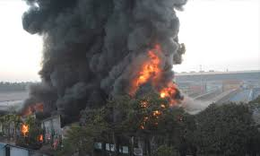
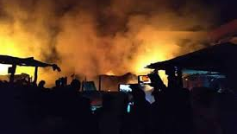
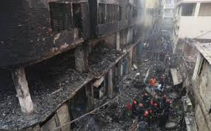
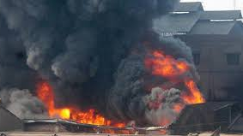
অনুমান করো তো আজকের পাঠ কী হতে পারে?
ছবিগুলো মনোযোগ দিয়ে লক্ষ্য কর।
এমন ঘটনা কী কখনো ঘটতে দেখেছো?
mamun

Slide 5
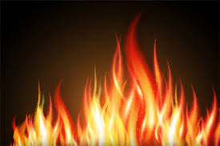
আজকের পাঠ
দুর্যোগ মোকাবিলা
আগুন
mamun

Slide 6
শিখনফল
১০.১.১ বাংলাদেশের বিভিন্ন দুর্যোগ ( বন্যা, ঘুর্ণিঝড়, জলোচ্ছ্বাস, আগুনলাগা ) ও এসব দুর্যোগের কারণ সম্পর্কে বলতে পারবে।
১০.১.২ সামাজিক জীবনে এসব দুর্যোগের প্রভাব বর্ণনা করতে পারবে।
১০.২.১ প্রধান প্রধান দুর্যোগ মোকাবিলার প্রস্তুতি ও পরবর্তী করণীয় সম্পর্কে বলতে পারবে।
১০.২.২ দুর্যোগ মোকাবিলার মনোভাব অর্জন করবে।mamun

Slide 7
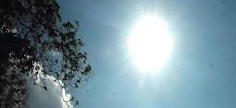
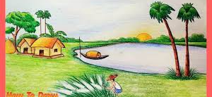
ছবিতে কী দেখতে পাচ্ছো?
বাংলাদেশে আজকাল শুষ্ক মৌসুমে আগুন লাগার ঘটনা বেশি ঘটছে।
গ্রীষ্মকাল
mamun

Slide 8
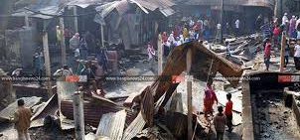
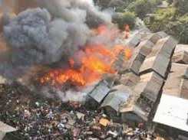
আগুনে পুড়ে যাওয়া ঘরবাড়ি
শুষ্ক মৌসুমে মানুষের অসচেতনতার ফলে বস্তিতে আগুন লেগে দুর্ঘটনা ঘটে।
ছবিতে কী দেখছ?
আগুন লাগা
mamun

Slide 9
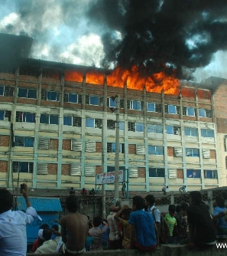
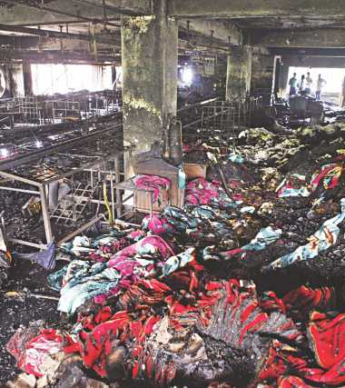
পোশাক কারখানা
পুড়ে যাওয়া পোশাক
গার্মেন্টস ও ব্যবসা প্রতিষ্ঠানে আগুন লেগে প্রচুর ক্ষতি হয়।
ছবিতে কী দেখছো?
mamun

Slide 10
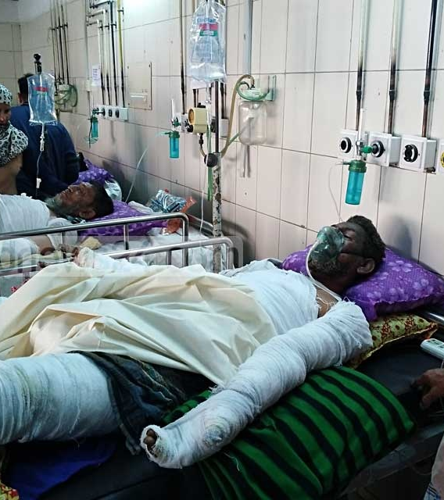
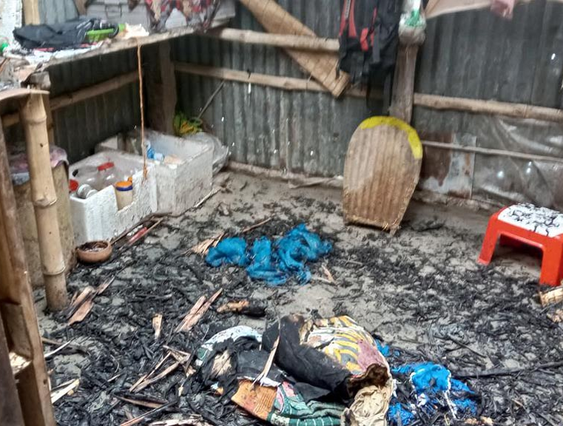
ছবিতে কী দেখছো?
আগুন লাগলে ঘরবাড়ির প্রচুর ক্ষতি হয় এবং মানুষের জীবন বিপদগ্রস্থ হয়।
পুড়ে যাওয়া আসবাবপত্র
পুড়ে যাওয়া মানুষ
mamun

Slide 11
একক কাজ
কেউ কি কোনো সময় নিজের এলাকায় আগুন লাগতে দেখেছ?কিভাবে আগুন লেগেছিল?
mamun

Slide 12
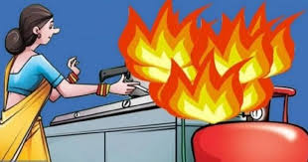
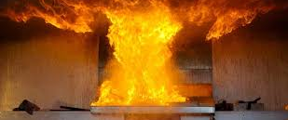
ছবিতে কী দেখতে পাচ্ছো?
mamun
মানুষের সৃষ্ট নানা কারণে লাগুন লেগে থাকে।

Slide 13
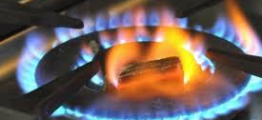
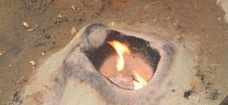
ছবিতে কী দেখতে পাচ্ছো?
রান্নার পরে চুলার আগুন সম্পুর্ণ নিভিয়ে না দিলে দুর্ঘটনা ঘটতে পারে।
জ্বলন্ত চুলা
mamun

Slide 14
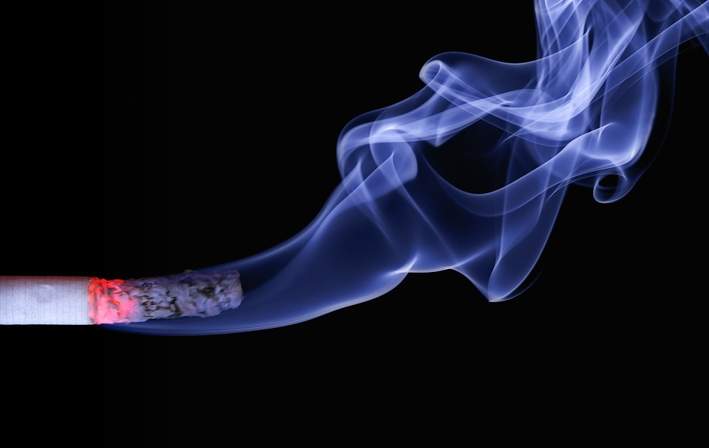
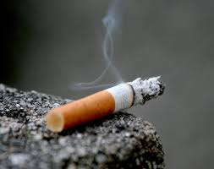
নিচের ছবিতে কী দেখতে পাচ্ছো?
বিড়ি
হুকা
সিগারেট
সিগারেট, বিড়ি, হুকার আগুন থেকে দুর্ঘটনা ঘটতে পারে।
mamun

Slide 15
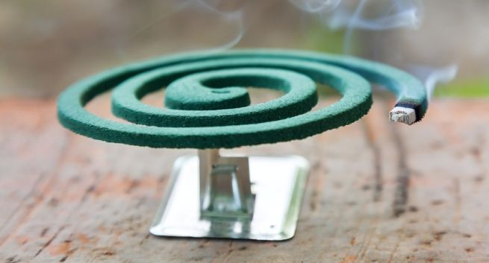
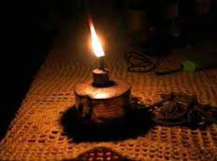
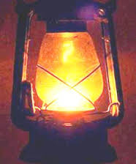
ছবিতে কী দেখতে পাচ্ছো?
কুপি, হারিকেন ও মশার কয়েলের আগুন থেকে দুর্ঘটনা ঘটতে পারে।
কুপি
মশার কয়েল
হারিকেন
mamun

Slide 16
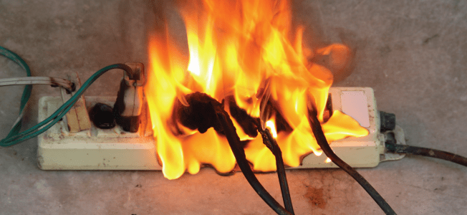
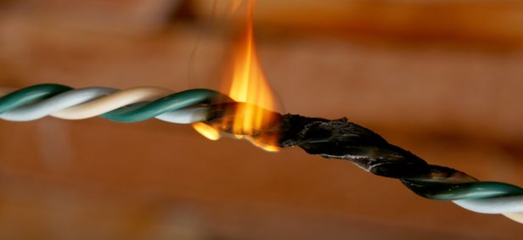
ছবিতে কী দেখতে পাচ্ছো?
বাড়ির বিদ্যুতের লাইনের সমস্যা থেকেও আগুন লাগতে পারে।
mamun

Slide 17
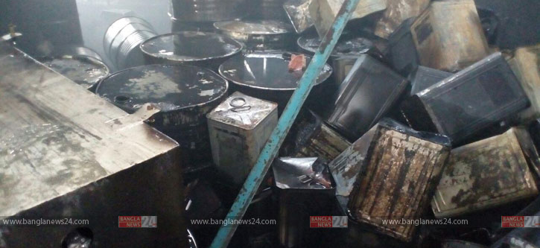
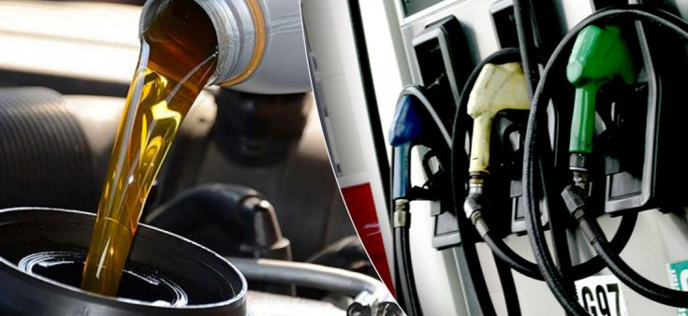
ছবিতে কী দেখতে পাচ্ছো?
কারখানার দাহ্য পদার্থ থেকে আগুন লাগতে পারে।
দাহ্য পদার্থ
mamun

Slide 18
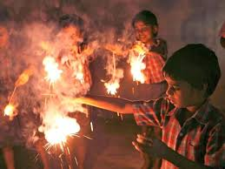
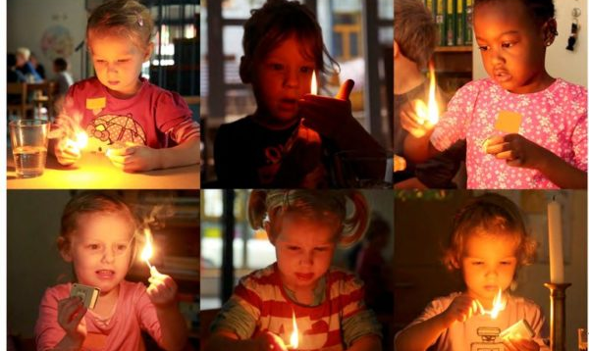
আতশবাজি
ছবিতে কী দেখতে পাচ্ছো?
শিশুরা আগুন নিয়ে খেলা করলে বা আতশবাজি ফোটাতে গেলে আগুন লাগতে পারে।
আগুন নিয়ে খেলা

Slide 19
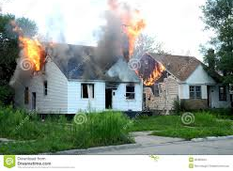
ছবিতে কী দেখতে পাচ্ছো?
এক বাড়িতে আগুন লাগলে সহজেই অন্য বাড়িতে আগুন ধরে যেতে পারে।
mamun

Slide 20
আগুন লাগার কারণ
চুলার আগুন
সিগারেট, বিড়ি, হুকার আগুন
কুপি, হারিকেন, কয়েল
ত্রুটিযুক্ত বিদ্যুৎ লাইন
কারখানার দাহ্য পদার্থ
আতশবাজি

Slide 21
জোড়ায় কাজ
আগুন লাগার ৩টি কারন লেখ।

Slide 22
আগুন মোকাবিলা।
বিল্ডিং এর ভিতর লোক থেকে গেলে সংশ্লিষ্ট কর্তৃপক্ষকে জানাতে হবে।
আগুনে শরীরের কোন জায়গা পুড়ে গেলে সেখানে ১০ মিনিট ধরে পানি ঢালতে হবে ও দ্রুত ডাক্তারের কাছে যেতে হবে।
দাহ্য পদার্থ লোকালয় থেকে দূরে রাখতে হবে।
কোনো সম্পদ রক্ষা করতে নিজের জীবনের ঝুঁকি নেওয়া যাবে না।।
প্রথমে নিজেকে রক্ষা করতে হবে।
ফায়ার সার্ভিসকে খবর দিতে হবে।
আশেপাশের মানুষকে সচেতন করতে হবে।
mamun

Slide 23
দলগত কাজ
নিচের ছকে আগুন লাগার কারণ, প্রভাব ও মোকাবিলা সম্পর্কে দুটি করে তথ্য লেখ।
দুর্যোগ | কারণ | প্রভাব | মোকাবিলা
আগুন
mamun

Slide 24
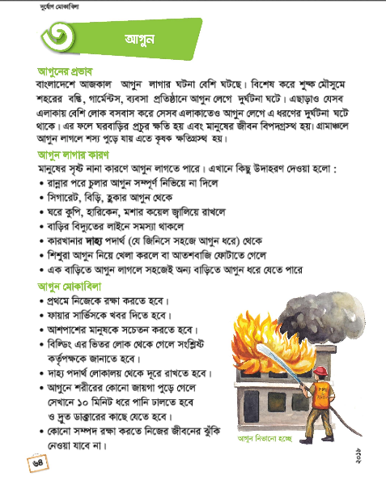
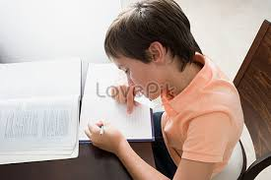
নিরব পাঠ
পাঠ্য বইয়ের ৬৪ পৃষ্ঠা বের করে মনোযোগ সহ কারে পড়।
mamun

Slide 25
শুস্ক মৌসুমে মানুষের অসচেতনতা | ঘুর্ণিঝড়
সাগরের উপর নিম্নচাপ | জলাবদ্ধতা
অতিরিক্ত বৃষ্টিপাতের ফলে পথে-ঘাটে পানি জমে যায় | আগুন লাগা
বামপাশের সাথে ডানপাশের মিল করঃ
mamun

Slide 26
নিচের প্রশ্নগুলোর উত্তর দাওঃ
আগুনলাগার তিনটি প্রভাব লেখ।
আগুন মোকাবিলায় তুমি কী করবে ৫টি বাক্যে লেখ।

Slide 27
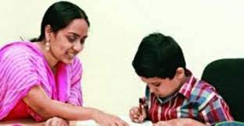
পরিকল্পিত কাজ
দুর্যোগ সম্পর্কে সচেতনতা তৈরির জন্য একটি পোস্টার বানিয়ে আনবে।

Slide 28
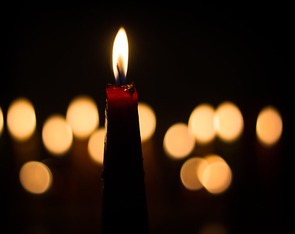
ধন্যবাদ
mamun

